Slide 1
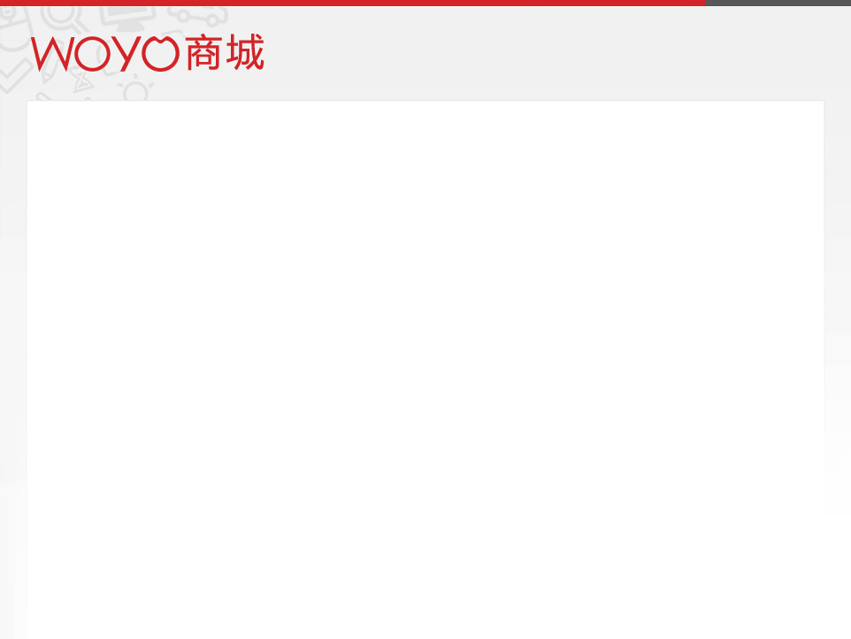
Yslow (why slow)
最佳实践的核心就是提高网站性能
-- 张志君

Slide 2
什么是YSlow？
YSlow是Yahoo发布的一款基于FireFox的Firebug的插件，Yslow运行在Firebug之上，也就是插件的插件。
YSlow有什么用？
YSlow是用于分析网页，并根据一些高性能网站的规则进行相应的评级打分，对于网页性能优化有很好的帮助作用，告诉你那些部分影响了你的网页速度，并会列出具体的修改意见。

Slide 3
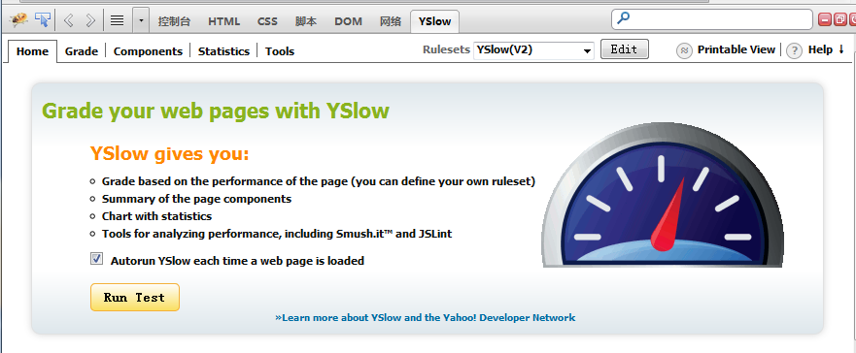
下载安装Yslow：
直接在Firefox的组件管理中下载并安装，安装成功后启动Firebug如下：

Slide 4
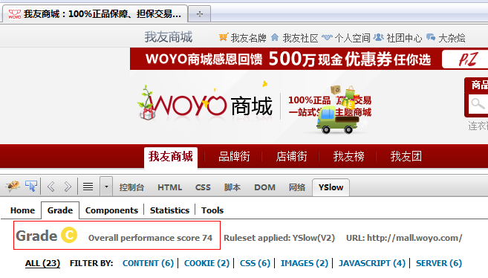
YSlow的评分
Yslow的评分等级为：A – F （高 – 低）
看看我们的商城首页得分情况？

Slide 5
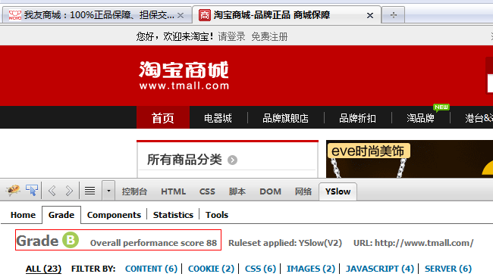
接下来看看淘宝商城的得分情况。

Slide 6
我们得分74，淘宝商城得分88，我们的分数丢在哪里？
评分依据是什么？
我们可以如何优化？

Slide 7
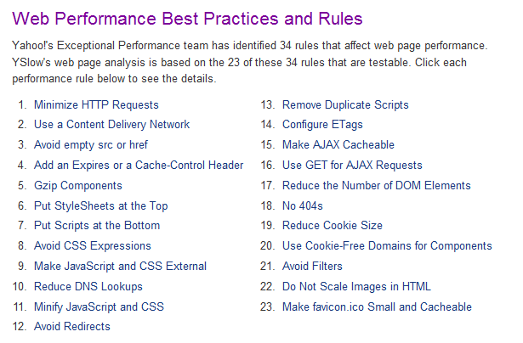
Yahoo团队确认了有34条规则影响网站性能，YSlow
可测试的有23条。
官方： http://developer.yahoo.com/yslow/

Slide 8
1. Minimize HTTP Requests 最大程度地减少HTTP请求
终端用户响应的时间中，有80%用于下载各项内容，这部分时间包括下载页
面中的图片、样式、脚本、Flash等内容，通过减少页面中的元素可以减少、
HTTP请求的次数，这是提高网页速度的关键步骤。
合并文件 将js、css文件最大程度的合并。
CSS Sprites background-image和background-position显示图片。
图片地图 把多张图片整合到一张图中，开发繁琐且容易出错，不推荐。
内联图像 使用data:URL scheme的方法把图像数据加载页面中。现在还没有得到主流浏览器的支持
减少页面的HTTP请求次数是我们首先要做的一步，这是改进首次访问用户等待
时间的最重要的方法。

Slide 9
2. Use a Content Delivery Network 使用CDN 内容分发网络
用户与网站服务器的接近程度会影响响应时间的长短，把网站内容分散到多
个、处于不同地域位置的服务器上可以加快下载速度。
分布静态内容
用户的响应时间中有80%到90%的响应时间用于下载图像、样式表、脚本、
Flash等页面内容。
应用的分布部署
这可能有些复杂结构，这个实施的成本是比较高的任务，比如说：数据的合并、更新，根据不同的业务需要来改变网站，例如团购，按城市来分布。

Slide 10
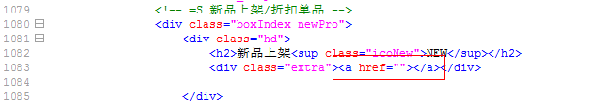
3. Avoid empty src or href 避免出现空的src或href
在页面中不要出现空地址元素（ img、iframe、script、input等），如：
Html: <img src="">
JavaScript:
var img = new Image(); img.src = “”;
不同的浏览器会有不同的动作：
IE 请求在该页面所在的目录。
Chrome 将当前的url当做src源来请求(make a request to the actual page itself)。
Firefox 3.5之前和Chrome 一样，3.5之后改正了这个bug。
商城首页发现了该问题。

Slide 11
4. Add an Expires or a Cache-Control Header 为文件头指定Expires或Cache-Control
静态内容：设置文件头过期时间Expires的值为“Never expire”（永不过期）。 动态内容：使用恰当的Cache-Control文件头来帮助浏览器进行有条件的请求。
Cache-control 常见的取值有private、no-cache、max-age、must-revalidate的区别
参见： http://www.cnblogs.com/cuixiping/archive/2008/05/04/1181056.html
通过使用Expires文件头，增加了缓存在浏览器中内容的数量，并且可以在用户接下来的请求中再次使用这些内容，这甚至都不需要通过用户发送一个字节的请求，
这就大大提高了网站性能。

Slide 12
5. Gzip Components 使用Gzip压缩
通过Gzip压缩来减小HTTP响应的大小可以节省HTTP响应时间。
服务器根据文件类型来选择需要进行gzip压缩的文件，大多数web服务器会压缩HTML、脚本、样式，还可以压缩文本类型的响应，包括XML和JSON，图像和PDF文件由于已经压缩过了所以不能再进行gzip压缩，如果试图gizp压缩这些文件的话不但会浪费CPU资源还会增加文件的大小。

Slide 13
6. Put StyleSheets at the Top 将样式放到页面顶部，即head中
把样式表放到文档的<head />内部会加快页面的下载速度，这是因为把样式表放到<head />内会使页面有序的加载显示。
7. Put Scripts at the Bottom 将脚本放到页面底部
脚本的下载阻止了页面的平行下载。
特殊情况：
document.write来插入页面内容时js就不能移到底部，建议尽量不使用这种方法来插入页面内容。
商品详情页的一些js放在了head中：

Slide 14
8. Avoid CSS Expressions 避免css表达式
CSS表达式是动态设置CSS属性，从IE5以后的版本支持CSS表达式。
background-color: expression( (new Date()).getHours()%2 ? "#B8D4FF" : "#F08A00" );
实现隔一个小时切换一次背景颜色。（仅IE）
表达式的问题就在于它的计算非常频繁，不仅仅是在页面显示和缩放时，就是在页面滚动、甚至移动鼠标时都会要重新计算一次，给CSS表达式增加一个计数器可以跟踪表达式的计算频率，在页面中随便移动鼠标都可以轻松达到10000次以上的计算量，所以CSS表达式是不推荐使用的。

Slide 15
9. Make JavaScript and CSS External 尽量使用外部的脚本和样式
可能会有这样的疑问， JavaScript和CSS是应该放在外部文件中呢？还是把它们放在页面本身之内呢？
在实际应用中使用外部文件可以提高页面速度，因为JavaScript和CSS文件都能在浏览器中产生缓存。
内置在HTML文档中的JavaScript和CSS则会在每次请求中随HTML文档重新下载，这虽然减少了HTTP请求的次数，却增加了HTML文档的大小。
从另一方面来说，如果外部文件中的JavaScript和CSS被浏览器缓存，在没有增加HTTP请求次数的同时可以减少HTML文档的大小。

Slide 16
10. Reduce DNS Lookups 减少dns的查找，不要使用过多的域名资源
一般情况下返回给定域名对应DNS查找完毕，的IP地址会花费20到120毫秒的时间，而且在这个过程中浏览器什么都不会做直到DNS查找完毕。
1：如果不是必须，请不要把网站放到多个域名服务器上。 2：网页中的图片、css文件、js文件、flash文件等等，不要太多的分散在不同的域名中。
11. Avoid Redirects 避免重定向
这里有一种现象常常会被开发者所忽略，这种现象发生在当URL本该有斜杠（/）却被忽略掉时，这时候会返回一个301的状态码，然后浏览器重新发起一次请求，这其中就浪费掉了时间。

Slide 17
12. Minify JavaScript and CSS 最小化脚本和样式文件
最终发布版本中把没有必要的空行、空格和注释全部去掉。
在线工具：http://www.51240.com/jsmin/
13. Remove Duplicate Scripts 删除重复的脚本
在IE中会产生不必要的HTTP请求，而在Firefox却不会。在IE中，如果一个脚本被引用两次而且它又不可缓存，它就会在页面加载过程中产生两次HTTP请求，即使脚本可以缓存，当用户重载页面时也会产生额外的HTTP请求，并且也会多次运算脚本。

Slide 18
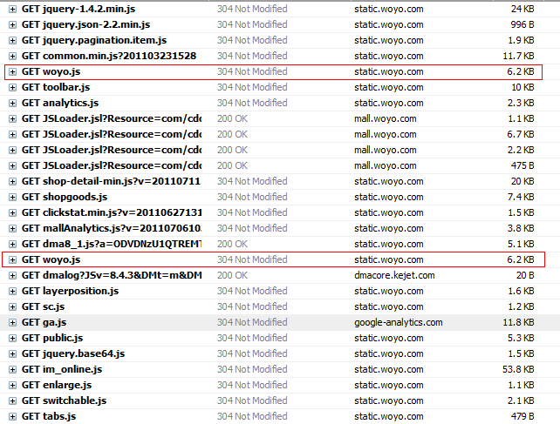
商品详情页有重复的脚本引入

Slide 19
14. Configure ETags 使用Etags
Etag（Entity tags ）实体标签。这个Etag不是给用户用的，而是给浏览器缓存用的，Etag是服务器告诉浏览器缓存，缓存中的内容是否已经发生变化的一种机制，通过Etag，浏览器就可以知道现在的缓存中的内容是不是最新的，需不需要重新从服务器上重新下载。
具体实现参见：http://www.infoq.com/cn/articles/etags
15. Make AJAX Cacheable 将ajax请求缓存
对AJAX的请求进行缓存，在使用Jquery的jsonp时每次都是不同的url，不需要跨域时尽量不使用jsonp，并且可以对请求数据压缩来提高性能。
商城首页有这样的请求：
http://mall.woyo.com/showCommon.html?callback=jsonp1310698336659

Slide 20
16. Use GET for AJAX Requests 尽量使用ajax的get请求获取数据
当使用XMLHttpRequest时，浏览器中的POST方法是一个“两步走”的过程：首先发送文件头，然后才发送数据。IE中URL的最大长度为2K，因此如果要发送一个超过2K的数据时就不能使用GET了。
17. Reduce the Number of DOM Elements 尽量减少过多的DOM数量
尽可能的减少DOM数量，不但减少页面文件大小，而且可以提高js的处理效率。
18. No 404s 避免出现404请求
尽量不要出现，不仅浪费服务器资源而且影响用户体验。

Slide 21
19. Reduce Cookie Size 尽量减少cookie的大小
cookie一般用于身份验证等用途，一般说来cookie被限制在4K以内，尽量控制 Cookie 的大小。
20. Use Cookie-Free Domains for Components 对于页面内容使用无coockie域名
主要是指一些静态文件比如说图片、CSS等，比如说YAHOO，他的静态文件都在 yimg.com 上，客户端请求静态文件的时候，减少了 Cookie 的反复传输对主域名的影响。
21. Avoid Filters 避免使用滤镜
一般常用在IE6下png图片透明问题，为了实现效果牺牲性能是不划算的。

Slide 22
22. Do Not Scale Images in HTML 在页面中不要对图片进行缩放
不要为了在HTML中设置长宽而使用比实际需要大的图片。如果你需要： <img width="100" height="100" src="mycat.jpg" alt="My Cat" /> 那么你的图片（mycat.jpg）就应该是100×100像素而不是把一个500×500像素的图片缩小使用。
23. Make favicon.ico Small and Cacheable 对favicon.ico进行缓存并使其最小（小于1k）
设置favicon.ico缓存可以避免频繁的请求，同时也避免404。

Slide 23
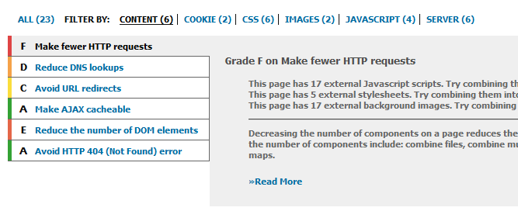
分析我们商城首页存在的问题
分6个方面查看，CONTENT 、COOKIE、CSS 、IMAGES、JAVASCRIPT 、SERVER
CONTENT

Slide 24
可以看到存在6个问题，我们从F – A 逐一分析
F：Grade F on Make fewer HTTP requests
This page has 17 external Javascript scripts. Try combining them into one. This page has 5 external stylesheets. Try combining them into one. This page has 17 external background images. Try combining them with CSS
sprites.
Yslow给出了修改建议：有17个js、5个css、17个背景图片可以合并。
E：Grade E on Reduce the number of DOM elements
There are 1699 DOM elements on the page.
有1699个DOM元素，查看下html结构是否可以优化。

Slide 25
D：Grade D on Reduce DNS lookups
mall.woyo.com: 7 components, 158.3K (29.0K GZip)
static.woyo.com: 37 components, 211.4K (13.8K GZip)
www.google-analytics.com: 2 components, 30.4K (12.0K GZip)
www.woyo.com: 3 components, 0.0K
img10.woyopic.com: 9 components, 173.9K
img11.woyopic.com: 15 components, 251.4K
img12.woyopic.com: 6 components, 39.6K
img13.woyopic.com: 3 components, 13.7K
count.mall.woyo.com: 1 component, 0.04K
count.woyo.com: 1 component, 0.04K
dmacore.kejet.com: 1 component, 0.02K (0.02K GZip)
Yslow建议控制在4个域名之内。

Slide 26
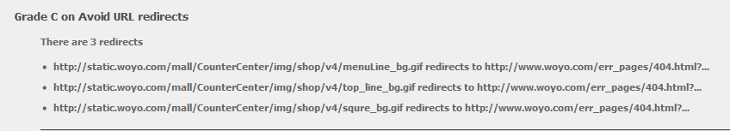

C：Grade C on Avoid URL redirects
A： Grade A on Make AJAX cacheable
A：Grade A on Avoid HTTP 404 (Not Found) error
没有具体列出来，不好查哪里的404.

Slide 27
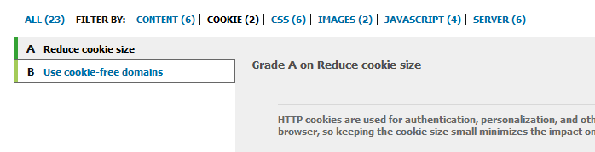
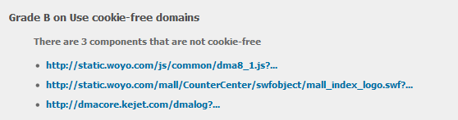
2. COOKIE
B：Grade B on Use cookie-free domains

Slide 28
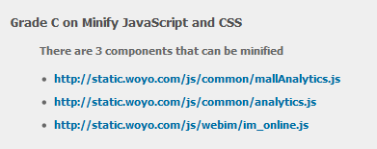
3. CSS
C：Grade C on Minify JavaScript and CSS

Slide 29
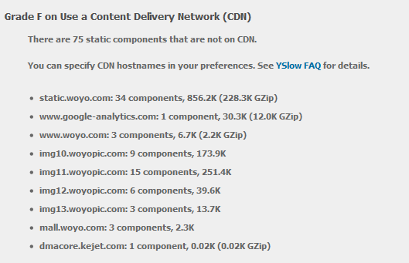
4. SERVER
F：Grade F on Use a Content Delivery Network (CDN)

Slide 30
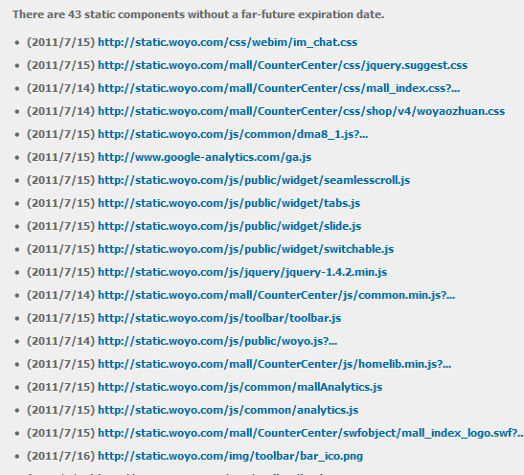
Grade F on Add Expires headers

Slide 31
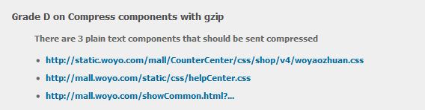
Grade D on Compress components with gzip

Slide 32
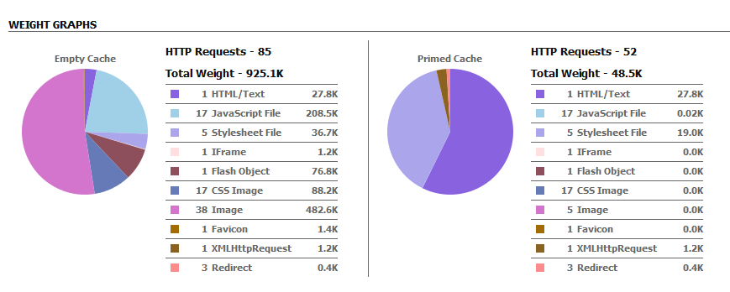
Http缓存前后的比较

Slide 33
其他性能提高方法，不在YSlow 检测范围内
延时加载（后加载）
根据一些动作（拖动滚动条等）再加载内容，例如：页面未显示的部分图片先不显示当滚动条拉下时再加载图片。
预加载
在浏览器空闲时请求将来可能会用到的页面内容（如图像、样式表和脚本等）。

Slide 34
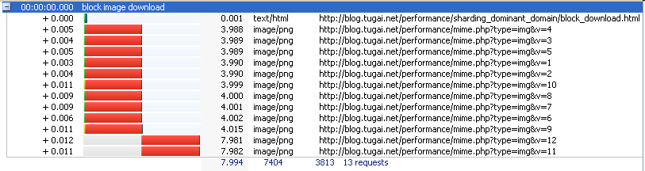
多域名解决最大连接数限制
大量资源引起下载阻塞
IE6瀑布图

Slide 35
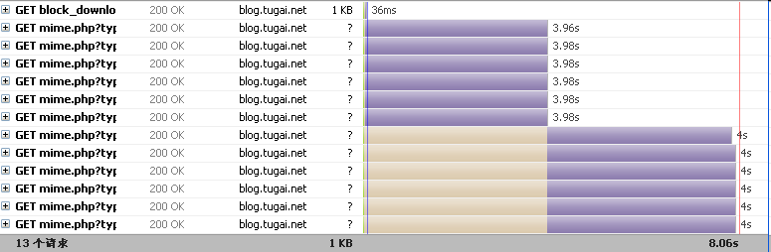
根据浏览器不同最大连接数不同
最大6个连接
Firefox瀑布图

Slide 36
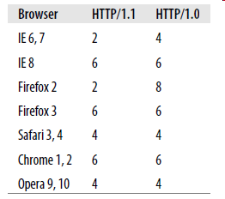
还与HTTP版本有关

Slide 37
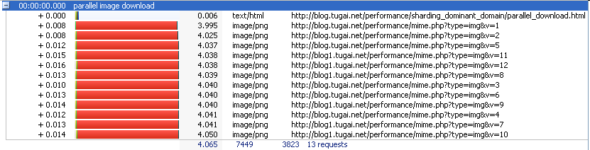
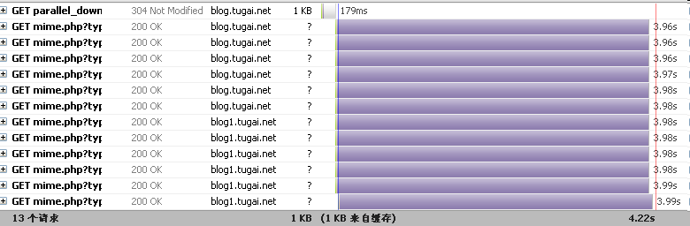
将资源域名增加一个看看效果？

Slide 38

几个域名合适？越多越好？
On average, using two aliases is best.
Steve Souders
增加域名数与Reduce DNS Lookups 规则并不冲突，需要我们找到它们的平衡点来优化我们的网站。

Slide 39
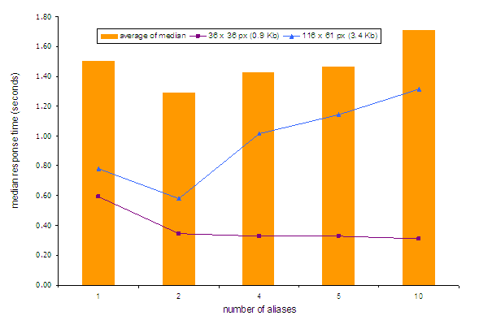
多域名性能比较
2个域名响应时间最短

Slide 40
总结
最大程度的减少http请求是最首要的优化手段，要注意次数与资源大小的 平衡。
找到减少DNS查找与增加资源域名的平衡点。
节省服务器资源，避免出现空地址元素（img、iframe、script、input等）。
缓存，一定要有意识的使用或者禁用，包括客户端、CDN、服务器端等等。
Gzip压缩，不只是压缩js、css文件，可以对ajax的响应结果（xml、json）压缩。
了解http://mall.woyo.com与http://mall.woyo.com/的区别。
使用ajax的几点注意，jsonp、使用GET请求、缓存。
Css在顶部，js在底部。
注意cookie的优化，大小、使用无cookie的资源域名。
延时加载与预加载的应用。
页面减肥，代码优化、DOM数量最小化等。
Yslow和firebug结合使用来查找和分析网页性能。

Slide 41
谢 谢!

